Slide 1
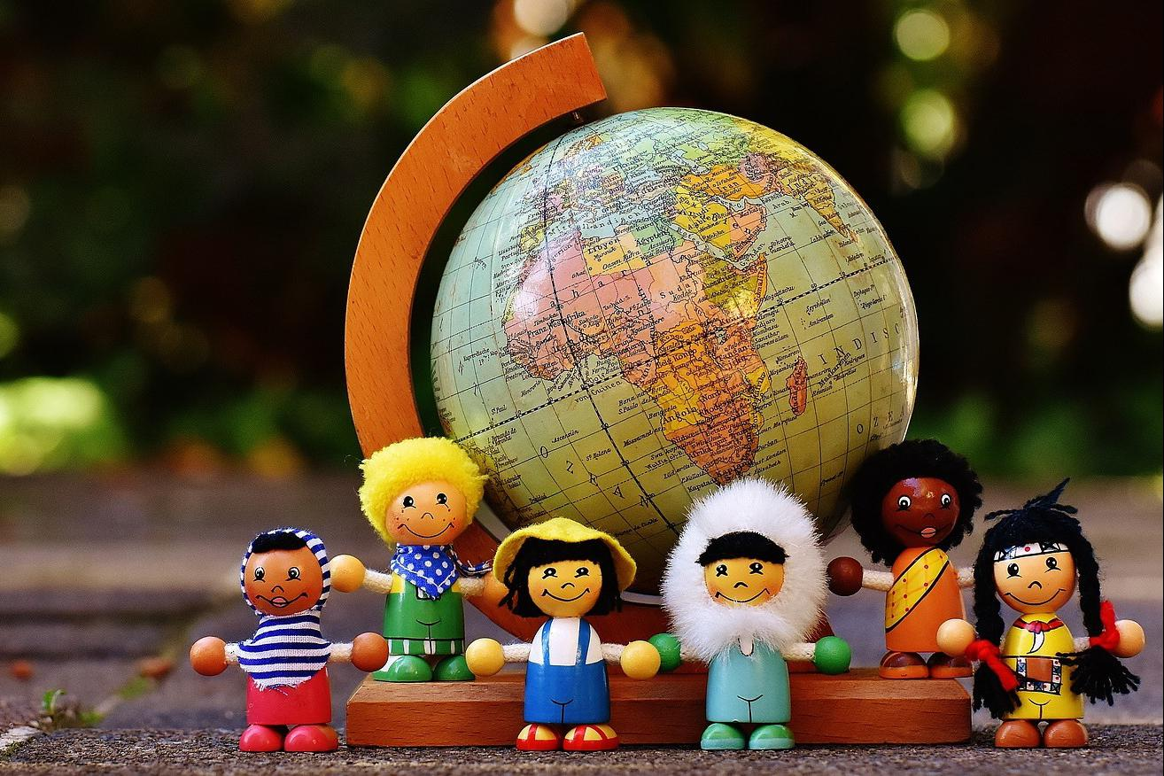
RÓŻNOKULTUROWA SZKOŁA
By 7a

Slide 2
Prezentacja przygotowana przez grupę projektową uczniów i uczennic klasy 7a ze Szkoły Podstawowej nr 10 w Toruniu w ramach projektu edukacyjnego „przyjazna szkoła” organizowanego przez fundację emic, w ramach projektu „Masz Prawo wiedzieć”, współfinansowanego z programu krajowego funduszu azylu, migracji i integracji realizowanego w roku szkolnym 2019/ 2020

Slide 3




Slide 4
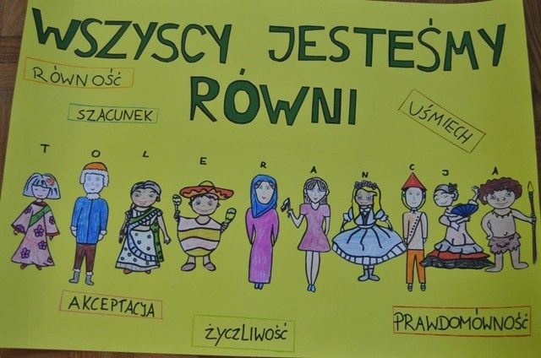
TRAKTUJ WSZYSTKICH JEDNAKOWO
UCZNIOWIE RÓŻNYCH KULTUR W JEDNEJ SZKOLE

Slide 5

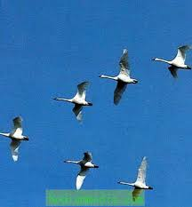
ZROZUM INNYCH
POWODY MIGRACJI CUDZOZIEMCÓW DO POLSKI
praca
handel
studia
zawarcie małżeństwa z obywatelem polski
prześladowania w kraju pochodzenia

Slide 6
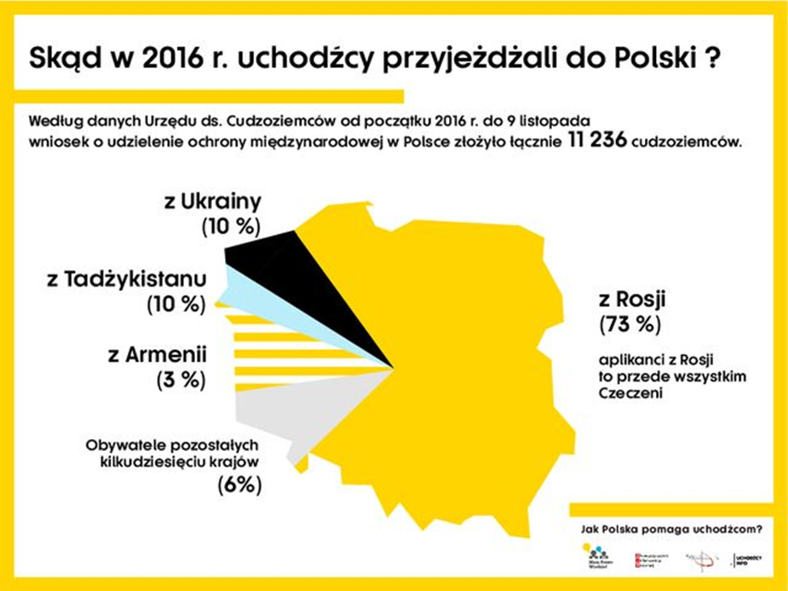
kto przyjeżdża do naszego kraju ?
Na załączonym obrazku widzimy, skąd przyjeżdżali do Polski cudzoziemcy w 2016 roku.

Slide 7
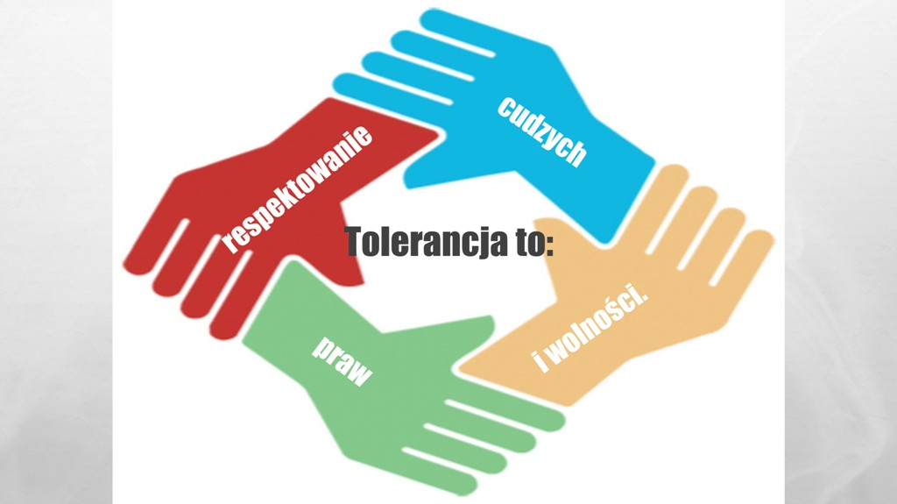
CZY WIESZ, CO TO TOLERANCJA?
TOLERANCJA TO:
respektowanie cudzych praw i własności,
uznanie i akceptacja różnic indywidualnych,
umiejętność słuchania, komunikowania się
i rozumienia innych,
otwarcie na cudze myśli i filozofię,
ciekawość i nieodrzucanie nieznanego,
nieocenianie drugiego człowieka.

Slide 8
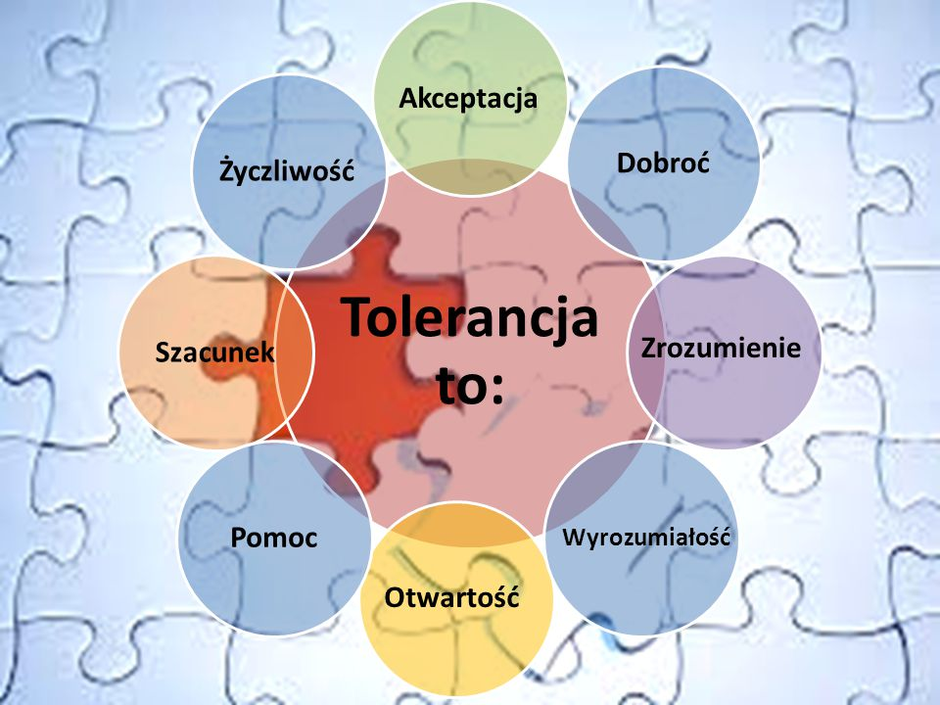

Slide 9
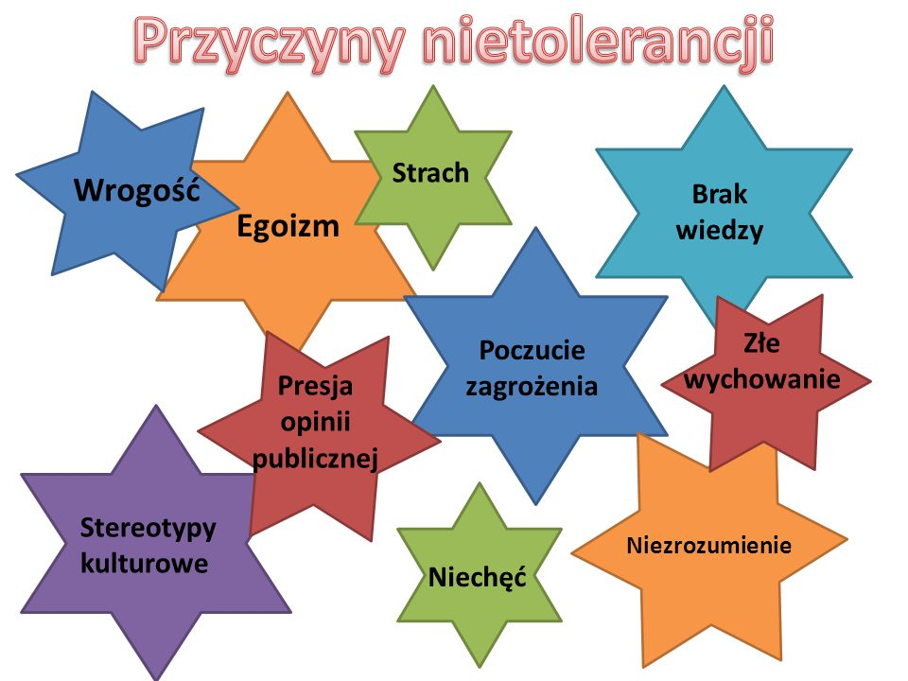

Slide 10
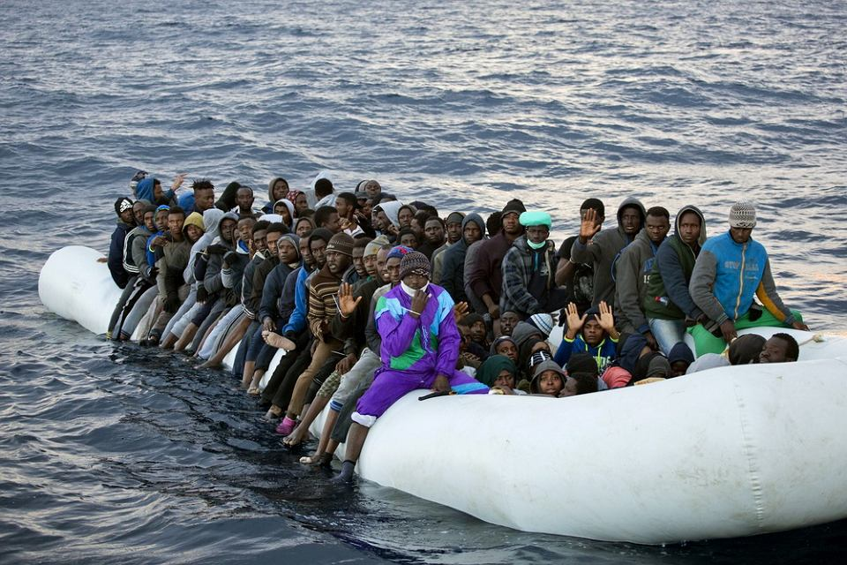
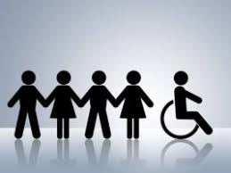
Kto narażony jest na brak tolerancji?
mniejszości narodowe, religijne i wyznaniowe
osoby o skrajnych poglądach politycznych
uchodźcy
osoby niepełnosprawne

Slide 11
Czym dokładnie są mniejszości narodowe ?
mniejszością narodową jest grupa obywateli polskich, która spełnia łącznie następujące warunki:
jest mniej liczebna od pozostałej części ludności Polski,
w sposób istotny odróżnia się od pozostałych obywateli językiem, kulturą lub tradycją,
dąży do zachowania swojego języka, kultury, tradycji,
ma świadomość własnej historycznej wspólnoty narodowej i jest ukierunkowana na jej wyrażanie i ochronę,
jej przodkowie zamieszkiwali obecne terytorium polski od co najmniej 100 lat,
utożsamia się z narodem zorganizowanym we własnym państwie

Slide 12
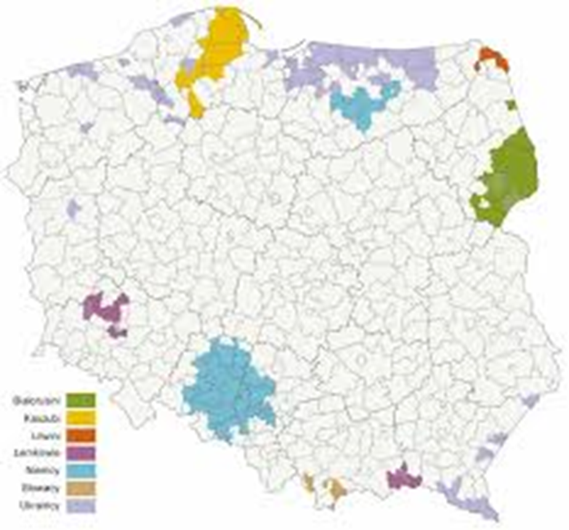
kto przyjeżdża do polski na dłuższy czas? – mniejszości narodowe
Obecnie, zgodnie z przepisami, polscy urzędnicy uznają w Polsce 9 mniejszości narodowych. Są to Białorusini, Czesi, Litwini, Niemcy, Ormianie, Rosjanie, Słowacy, Ukraińcy i Żydzi. Na mapie poniżej możemy dowiedzieć się jakie obszary zamieszkują poszczególne mniejszości narodowe

Slide 13



CZY WIESZ, ŻE W NASZEJ SZKOLE SPOTKASZ KOLEŻANKI
I KOLEGÓW Z INNYCH KRAJÓW?
UKRAINA
NORWEGIA
BIAŁORUŚ

Slide 14

Ukraińcy są najliczniejszą grupą wśród zagranicznych uczniów

Slide 15
co nas kształtuje?:
dorobek materialny i duchowy społeczności w której się wychowujEMY
historia
zwyczaje
tradycja
kuchnia
muzyka
ubiór
technologia
język

Slide 16
NIE OCENIAJ, POZNAJ, ZROZUM,
ukraińcy i białorusini, którzy zjeżdżają do polski, mogą się tu szybko odnaleźć. Nasze zwyczaje i obrzędy są w wielu przypadkach podobne, również niektóre słowa brzmią podobnie.
zapewne wpływ na to ma nasze bliskie sąsiedztwo.
Trudniej jest zapewne osobom, które przyjeżdżają do polski z odmiennego kulturowo i językowo kraju.

Slide 17
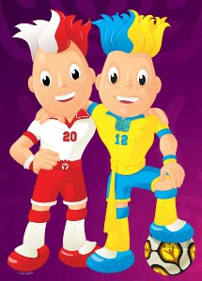
NASI SZKOLNI KOLEDZY Z UkraiNY jacy są?
Wiemy, bo widzimy! ☺
przyjaźni i życzliwi
chętnie świętują
bardzo towarzyscy
otwarci na zawieranie nowych znajomości
ciężko pracują
hojni i pomocni
optymiści
rodzina zawsze jest dla nich najważniejsza

Slide 18
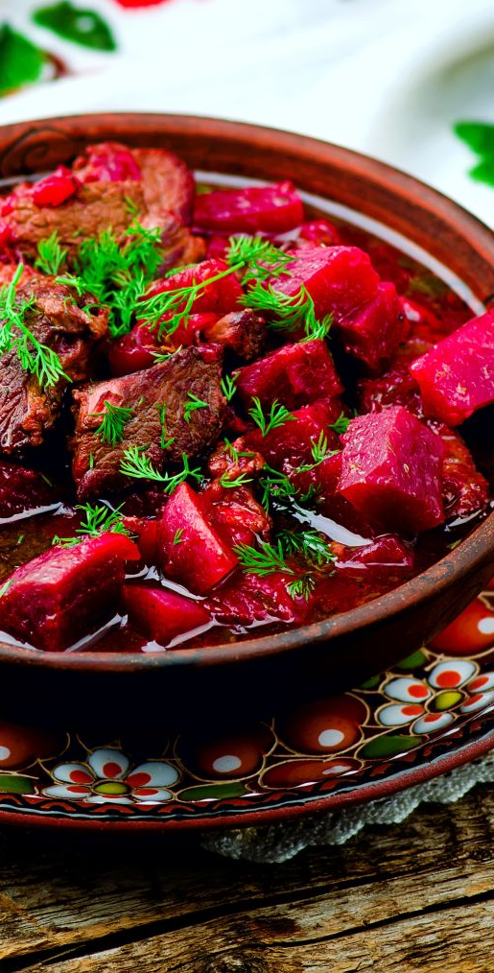
KUCHNIA UKRAIŃSKA -CIEKAWOSTKA
Kuchnia ukraińska
Na stole króluje chleb, pszenny lub żytni, który podaje się nie tylko do zup, ale też do ziemniaków, kasz i makaronów. Chleb zajmuje też szczególne miejsce w obrzędowości – ukraińskie wesele nie może się obyć bez korowaja. To bochen chleba bogato zdobiony dekoracjami z ciasta. Wypiek korowaja to cały kobiecy obrzęd weselny odbywający się według rytualnych reguł w przeddzień wesela – towarzyszyły mu specjalne pieśni korowajne.
Poza chlebem Ukraińcy nie mogliby się obyć bez zup. Tradycyjne zupy to solanka, rybna, Kapuśniak, fasolowa i zupa nad zupami – barszcz czerwony, zwany też powszechnie barszczem ukraińskim. Dobry barszcz gotuje się na wywarze z mięsa wieprzowego i musi mieć co najmniej 12 składników, w tym buraki, kapusta, marchew, ziemniaki, fasola, grzyby, liście porzeczki, natka pietruszki, cebula, śmietana, ocet, kawałki boczku lub słoniny.
Ukraińcy mają w zwyczaju jeść bardzo obfite i kaloryczne śniadania, koniecznie na ciepło. Na stole o poranku znajdziemy na przykład smażone ziemniaki, pielmienni, barszcz, jajecznicę, gołąbki ze śmietaną, ewentualnie jakąś sałatkę, wszystko z chlebem i herbatą.
Potrawy są z reguły bardzo tłuste, a narodowym specjałem jest sało, czyli słonina przyrządzana na różne sposoby: solona (podawana prosto z zamrażalnika pokrojona w cieniutkie plasterki), zamykana w słoikach z przyprawami. Smalec nie jest zbyt popularny. Dobre sało powinno być delikatne, kruche na zębach i rozpływać się na języku.

Slide 19
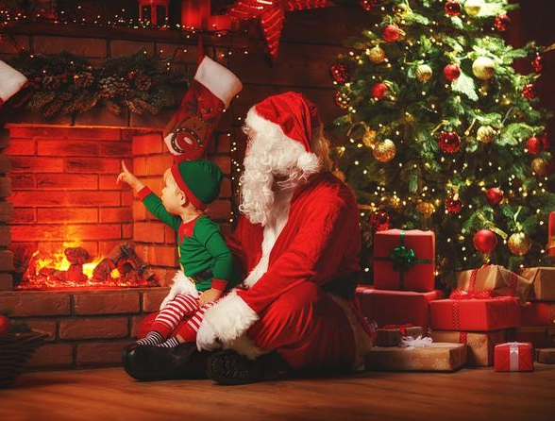
ŚWIĘTA
Ukraina:
święta BOŻEGO NARODZENIA obchodzi się
6-8 stycznia, w związku z czym Ukraińcy obchodzą sylwestra wcześniej niż Boże Narodzenie.
celebruje się nowy rok - rodzinne wydarzenie. Siada się do stołu, odprowadza stary rok, a spotyka nowy.

Slide 20
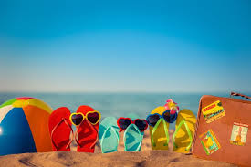
Ile trwają wakacje na Ukrainie? ☺
JESIENNA PRZERWA: 31 PAŹDZIERNIKA - 8 LISTOPADA
ZIMOWA PRZERWA: 30 GRUDNIA - 10 STYCZNIA
WIOSENNA PRZERWA: 26 MARCA - 3 KWIETNIA
LETNIE WAKACJE: 28 MAJA - 30 SIERPNIA

Slide 21
Kilka zwrotów w języku ukraińskim
доброго ранку (dobroho ranku)-dzień dobry
вибачте (wybaczte) - przepraszam
спасибі (spasybi)- dziękuję
все добре (wse dobre)- wszystko dobrze/ wszystko w porządku

Slide 22
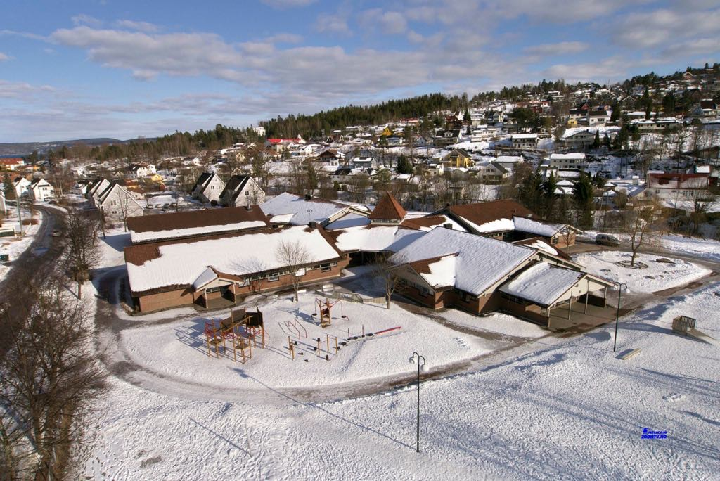
Szkoła w norwegii
LETNIE WAKACJE – OD POŁOWY CZERWCA DO POŁOWY SIERPNIA
PRZERWA JESIENNA- 5 DNI NA POCZĄTKU PAŹDZIERNIKA
PRZERWA ŚWIĄTECZNA -
22 GRUDNIA - 2 LUTEGO
FERIE ZIMOWE - TYDZIEŃ W LUTYM

Slide 23
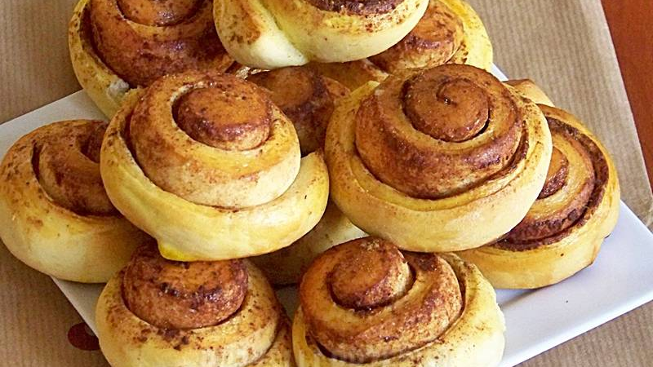
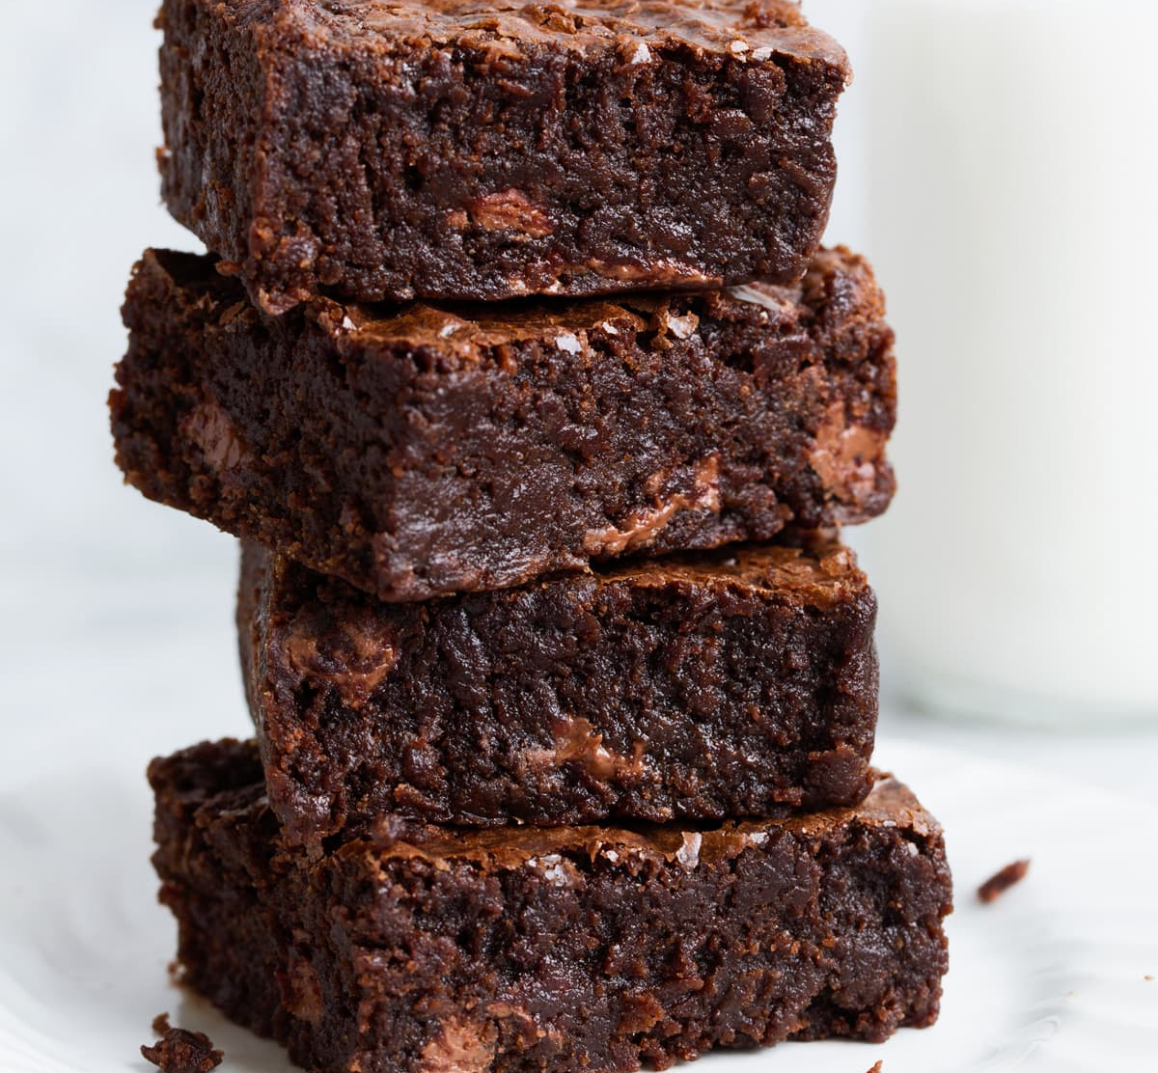
Norweskie smakołyki

Slide 24
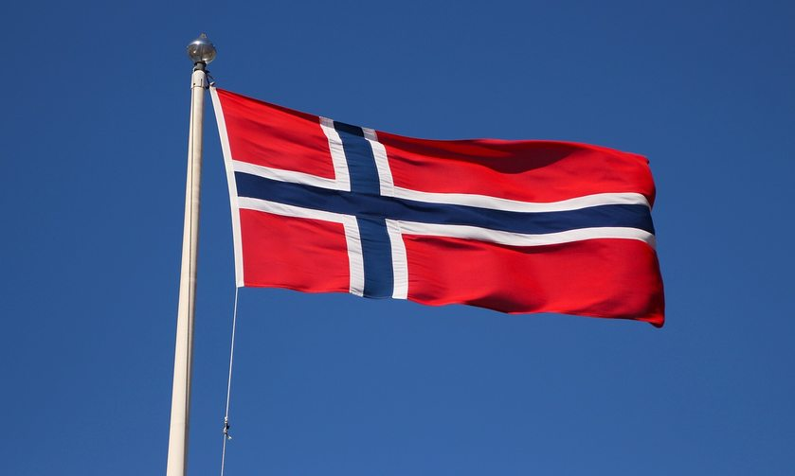
Święta w norwegii
Dzień Konstytucji - 17 maja
Święto narodowe Norwegii jest jednym z najradośniejszych dni w tym kraju. Ludność tłumnie wylega na ulice, aby obserwować lub czynnie uczestniczyć w paradach. Wielu Norwegów przebiera się tego dnia w tradycyjny kostium, Bunad. Powszechnie organizowane są również parady odświętnie ubranych dzieci.

Slide 25
Kilka zwrotów w języku norweskim
god morgen (dzień dobry)
beklager (przepraszam)
takk (dziękuję)
alt er i orden (wszystko w porządku)

Slide 26

PROBLEMY kolegów cudzoziemców,
O KTÓRYCH często rozmawiamy
PROBLEMY ADAPTACYJNE
brak znajomości języka powoduje niezrozumienie kolegów oraz poleceń nauczycieli
rozkojarzenie na lekcjach
wstyd przed wypowiadaniem się
inne zasady, wymagania
brak sukcesów w szkole na początku pobytu, utrata motywacji

Slide 27
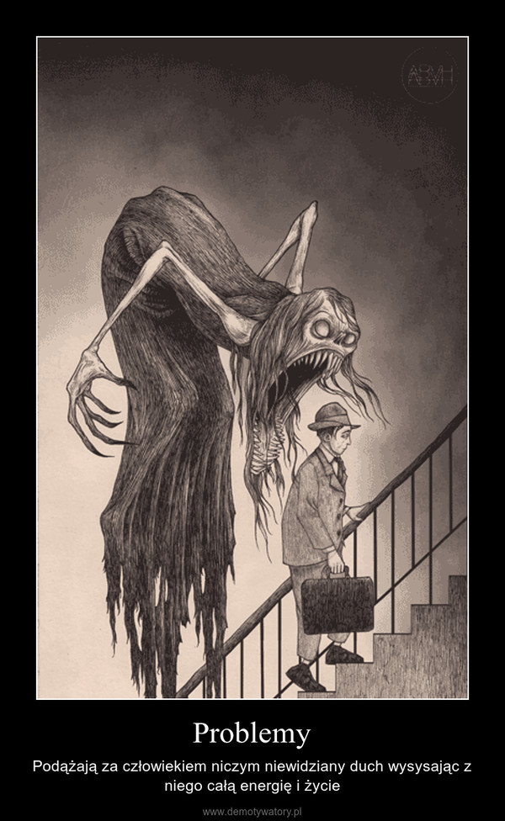
Problemy kulturowe
trauma wojenna
problemy WYNIKAJĄCE z odmiennej religii
inna kultura wychowywania
przyzwyczajenie, że za pieniądze można wszystko (wynika z konieczności)

Slide 28

- Odmienność może inspirować,
- różnice mogą uczyć,
- każdy ma możliwość być kim chce,
- każdy z nas jest inny ale taki sam,

Slide 29
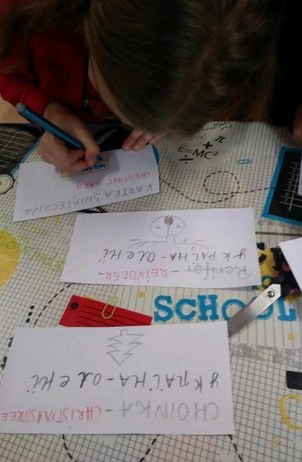
Jak możemy pomóc naszym kolegom pokonać trudności w szkole?
SZUKAJMY TEGO, CO NAS ŁĄCZY.
STARAJMY SIĘ ZROZUMIEĆ siebie nawzajem - EMPATIA TO PODSTAWA.
BĄDŹMY CIERPLIWI.
WYJAŚNIAJMY TRUDNE SŁOWA I SYTUACJE.
WYKORZYSTUJMY DO KOMUNIKACJI NOWE TECHNOLOGIE (TELEFON, KOMPUTER).
UCZMY SIĘ OD SIEBIE NAWZAJEM .

Slide 30

PAMIĘTAJ! TOLERANCJA ZBLIŻA LUDZI!
SPRAWIA, ŻE ŻYJE SIĘ ŁATWIEJ WSZYSTKIM

Slide 31
Dziękujemy za uwagę
SZANUMY SIĘ I WSPIERAJMY ☺
Do przygotowania prezentacji użyto zdjęć i informacji dostępnych w internecie oraz wzięto pod uwagę informacje od koleżanek i kolegów, którzy z nami chodzą lub chodzili do szkoły.

